Slide 1
AWS云原生应用开发实践——基础知识
1. Cloud native 云原生
1.1 What is cloud native？ 云原生介绍
1.2 Why do we use cloud native？ 云原生模式比较
1.3 How to use cloud native？ 云原生示例
1.4 Who is using cloud native？ 云原生案例
2. K8S 容器编排
2.1 What is kubernetes？ K8S介绍
2.2 Why is k8s so popular？ K8S强大之处
2.3 How to use k8s？ K8S开发人员使用示例
3. Service mesh 服务网格
3.1 What is service mesh？ 服务网格介绍
3.2 Compares to traditional microservice 与传统微服务的比较
3.3 How to use service mesh？ 如何替代spring cloud等微服务框架

Slide 2
1. Cloud native 云原生
1.1 What is cloud native？ 云原生介绍
1.2 Why do we use cloud native？ 云原生模式比较
1.3 How to use cloud native？ 云原生示例
1.4 Who is using cloud native？ 云原生案例

Slide 3
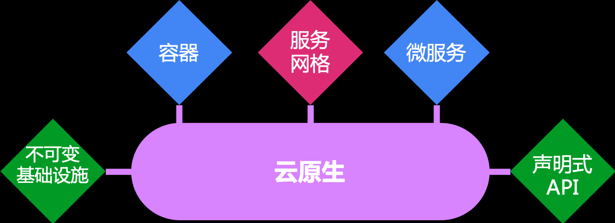
1.1 What is cloud native？ 云原生介绍
云原生应用开发意味着应用程序原生就被设计为在云上以最佳方式运行。
基于AWS的云原生应用开发，意味着充分的利用AWS所提供的功能和服务，
面向AWS进行应用开发，从而能够迅速的、高效的在AWS上进行部署
“面向AWS进行开发，充分利用AWS服务”
Notes:
AWS完善的云基础设施，完善的K8S功能（Ctrip不完善）
AWS全球拓展性

Slide 4
1.2 Why do we use cloud native？ 云原生模式比较
更低的出海部署成本
全球部署，成本低廉
更快速的应用出海上线流程
可复制拓展性，无需前置框架出海
更丰富的生态和解决方案
中间件及服务
更先进的技术手段
开源，Servicemesh，Serverless
过渡期的痛苦
异构服务治理，公网通讯
绕不开的框架
应用级功能，框架全家桶
对运维的考验
运维经验，弹性的挑战
开发的迁移和学习成本
Portal，流程
Notes:
1、优势
2、劣势

Slide 5

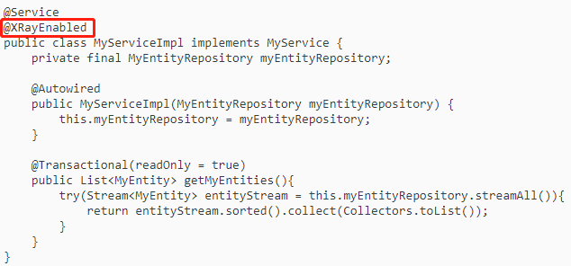
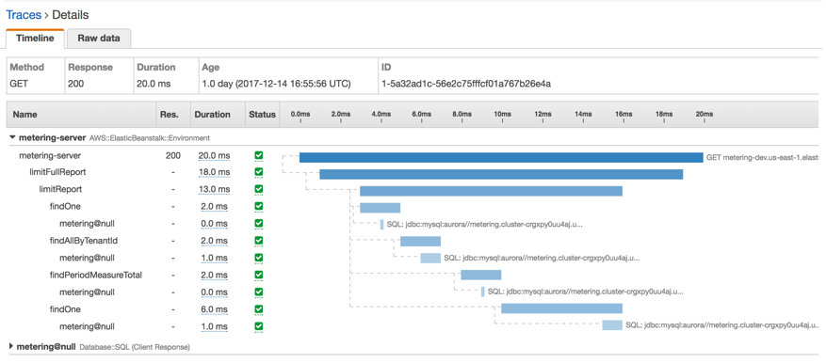
1.3 How to use cloud native？ 云原生示例
AWS云原生应用开发步骤
AWS账号
申请AWS资源
对资源进行配置
通过SDK方式或API方式进行开发
云环境调试
应用上云
Notes:
1、cache
2、db
3、q

Slide 6
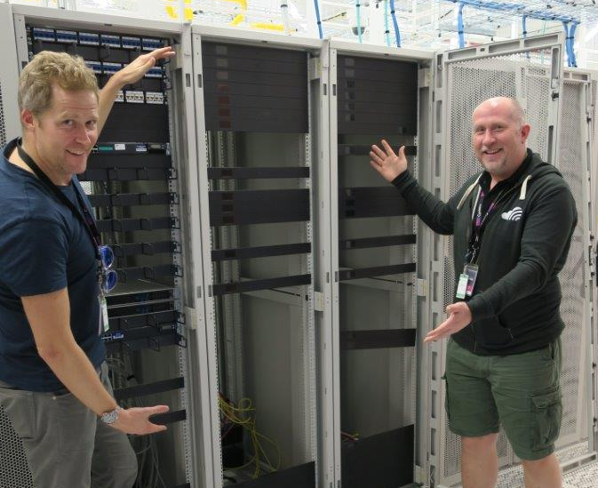
1.4 Who is using cloud native？ 云原生案例
EC2 spot instances can offer savings of over 70% compared to On Demand instances
基础设施层采用AWS云原生已成为事实标准
应用开发层是否采用AWS云原生成为了选择题
Empty racks and happy faces — Skyscanner team members celebrating the
completion of a mammoth AWS migration project
Notes:
1、框架全家桶开发
2、AWS云原生+开源开发

Slide 7
2. K8S 容器编排
2.1 What is kubernetes？ K8S介绍
2.2 Why is k8s so popular？ K8S强大之处
2.3 How to use k8s？ K8S开发人员使用示例

Slide 8
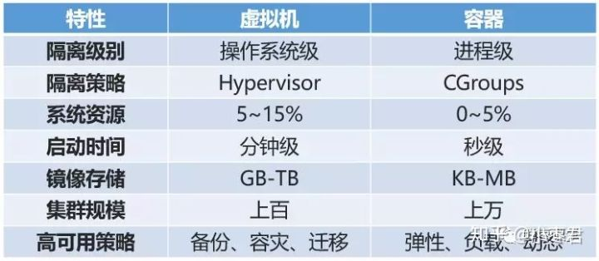
2.1 What is kubernetes？ K8S介绍
kubernetes是由google主导开发的开源容器管理平台，提供多主机集群，容器编排，容器伸缩等功能
Kubernetes 的本质是应用的生命周期管理，具体说是部署和管理（扩缩容、自动恢复、发布）。
“分布式操作系统” “云时代操作系统” “Linux之上的操作系统”
cgroup能限制某个或者某些进程的分配资源。也就是能完成一组容器的概念，在这个容器中，有分配好的特定比例的cpu时间，IO时间，可用内存大小等
Notes:
1、容器优势
2、云时代的linux
3、cgroup

Slide 9
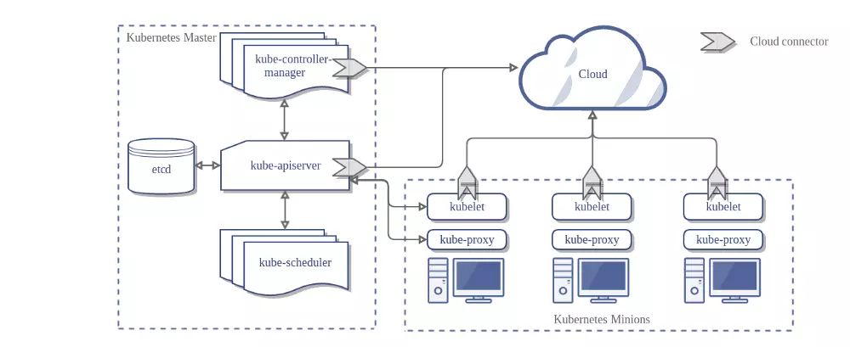
2.1 What is kubernetes？ K8S介绍
ETCD ：
存储所有 Kubernetes 的集群状态，除了具备状态存储的功能，还有事件监听和订阅、Leader选举的功能。
事件监听和订阅，各个其他组件通信，不是互相调用 API ，而是把状态写入 ETCD，其他组件监听 ETCD 变化，做后续的处理，然后再一次把更新的数据写入 ETCD。
ETCD背后的Raft一致性算法原理
API Server：
所有组件之间通信都需要通过 ETCD，并不是直接访问 ETCD，而是访问一个RESTFul API代理，这个代理还实现了一些附加功能
Controller Manager：
集群内部的管理控制中心，负责集群内的Node、Pod副本、服务端点（Endpoint）、命名空间（Namespace）、服务账号（ServiceAccount）、资源定额（ResourceQuota）的管理
Scheduler：
Controller Manager会把任务对资源要求（POD），写入到ETCD，Scheduler监听到有新的资源需要调度（新Pod），就会根据整个集群的状态，给Pod分配到具体的节点上。预选阶段+优选阶段
Kubelet：
是一个Agent，运行在每一个节点上，它会监听ETCD中的Pod信息，发现有分配给它所在节点的Pod需要运行，就在节点上运行相应的Pod，并且把状态更新回到ETCD。
Notes:
管理CPU和RAM，POD即进程
Pull模型
全局资源最优
全局资源不可切分->scheduler无法横向拓展

Slide 10
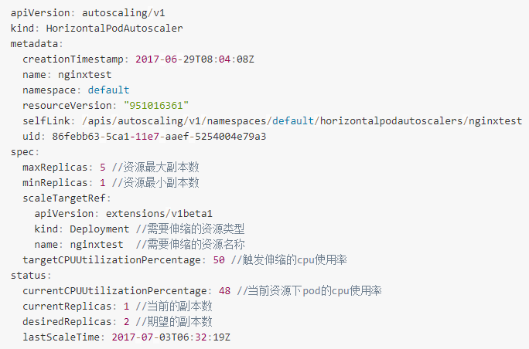
2.2 Why is k8s so popular？ K8S强大之处
弹性伸缩
声明式API：告诉Kubernetes系统应该处于什么状态，Kubernetes会如何实现它。 ReplicaSet可以随时控制应运行的应用程序的副本数量或确切副本数量。
水平伸缩：自动调整Pod的副本集数量
垂直伸缩：自动调整应用的资源分配（增大/减少pod的cpu、内存占用）
扩缩容算法：HPA（horizontal-pod-autoscaler）通过定期轮询（默认的时间为30秒）Status.PodSelector来查询pods的状态，获得pod的CPU使用率。
遵循预先设定的副本数限制：MinReplicas <= Replicas <= MaxReplicas。
计算扩容后Pod的个数：
Ceil(前采集到的使用率 / 用户自定义的使用率) * Pod数量)
假设某个服务运行了4个Pod，当前的CPU使用率为50%，预期的CPU使用率为25%，那么满足预期的实际Pod数量就是4 * (50% / 25%) = 8个，即需要将Pod容量扩大一倍，增加4个Pod来满足需求
其他功能
容器服务发现、容器配置管理、容器路由、容器日志、容器监控、持续构建、故障弹性、鉴权、链式追踪
Notes:
1、弹性伸缩
2、声明式APIyaml

Slide 11
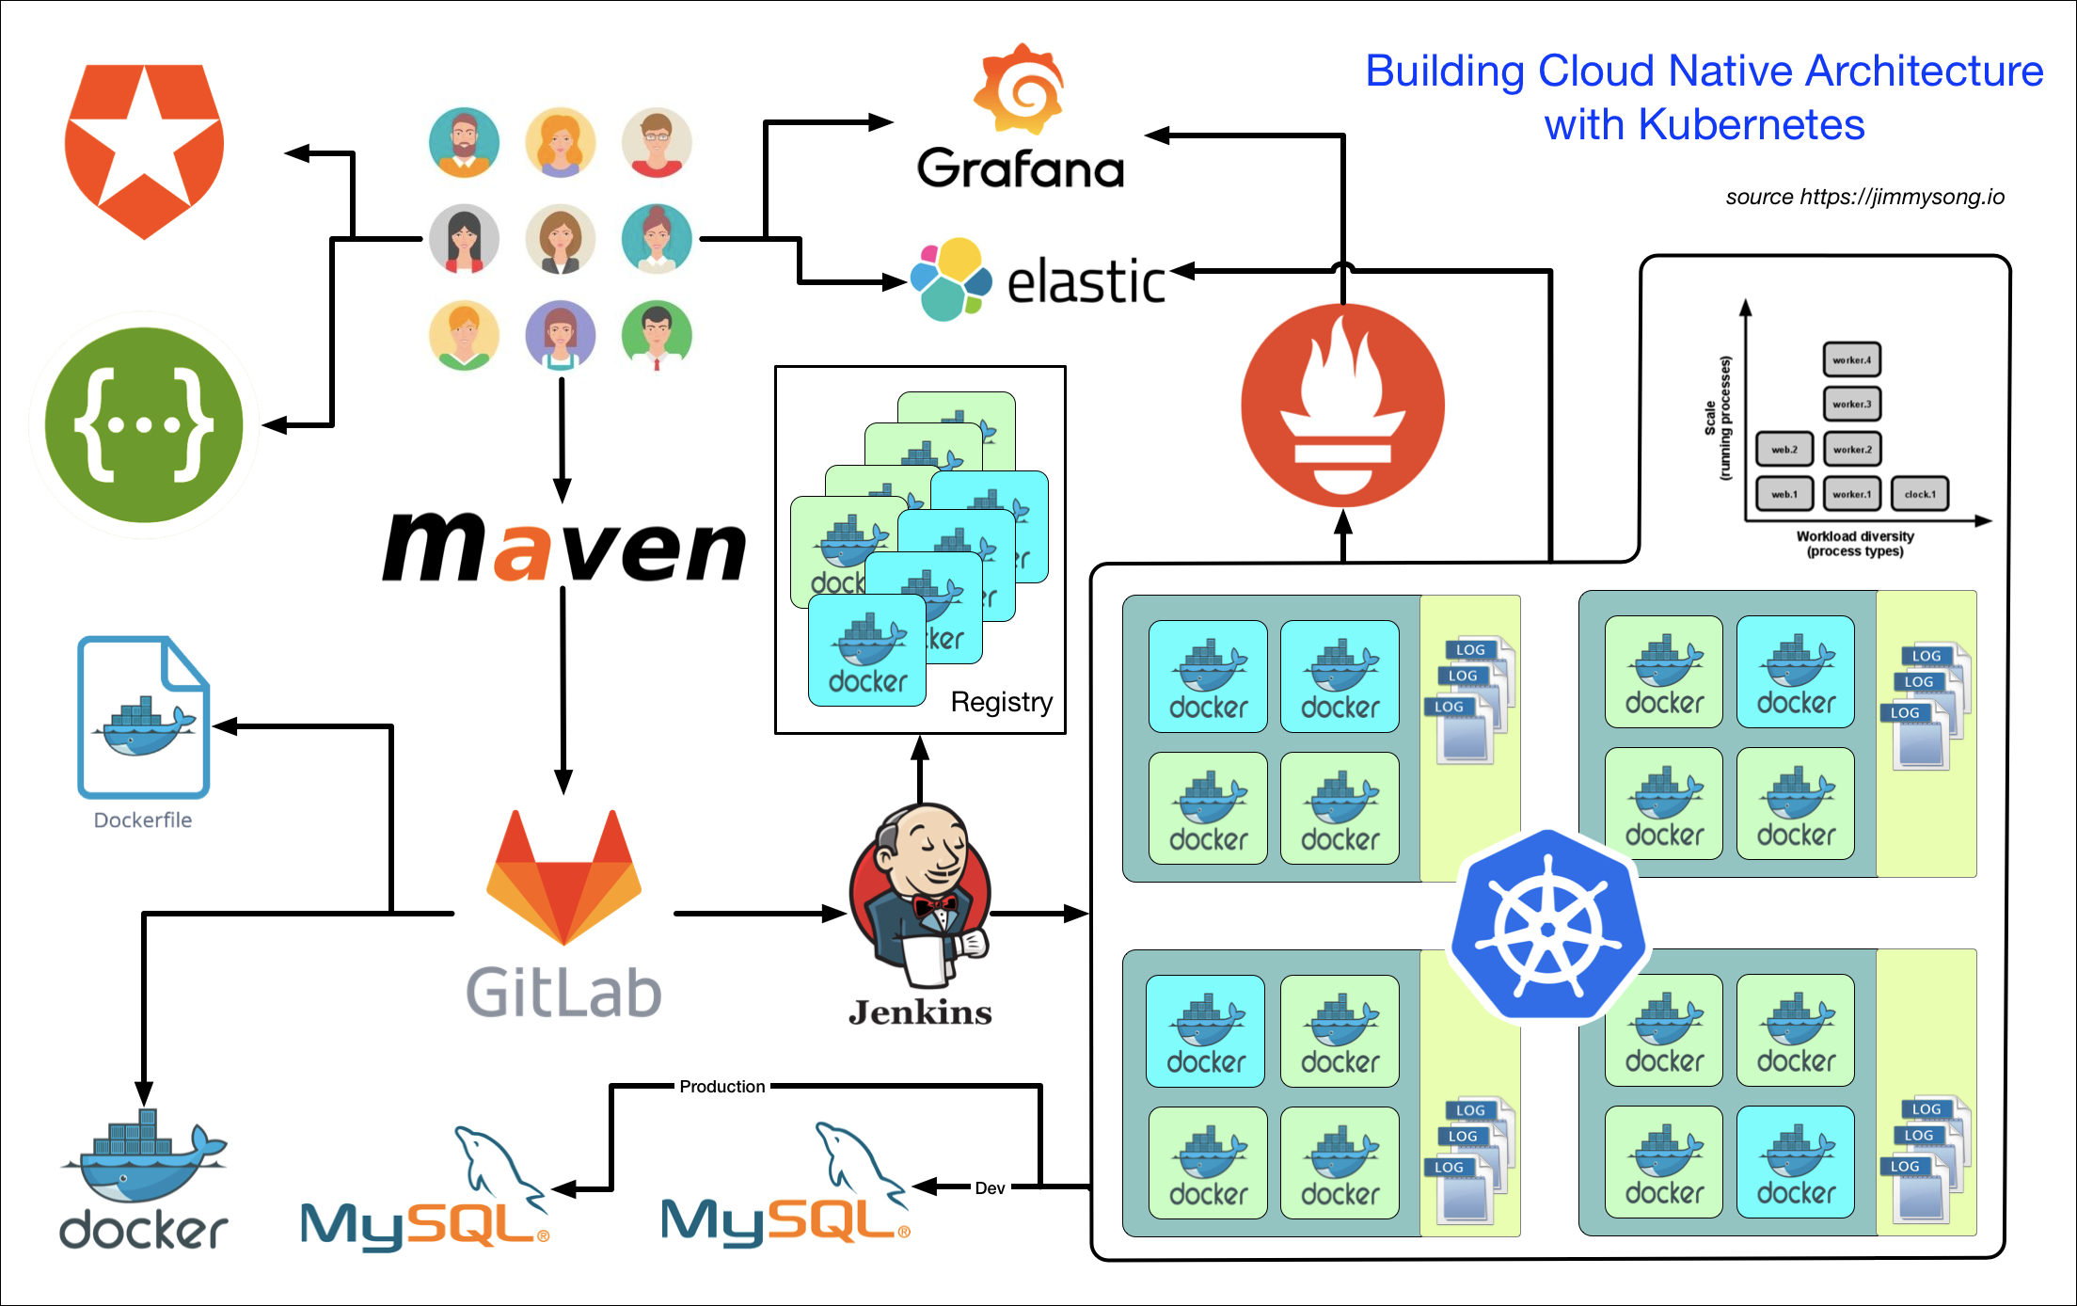
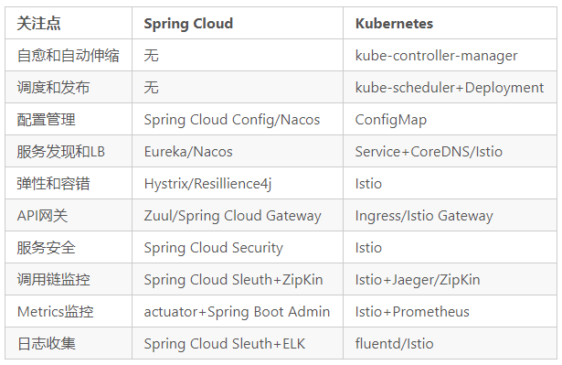
2.3 How to use k8s？ K8S开发人员使用示例
Notes:
1、开发流程（变动不大）无状态，可拓展
2、使用无侵入式方式替代侵入式框架

Slide 12
3. Service mesh 服务网格
3.1 What is service mesh？ 服务网格介绍
3.2 Compares to traditional microservice 与传统微服务的比较
3.3 How to use service mesh？ 如何替代spring cloud等微服务框架

Slide 13
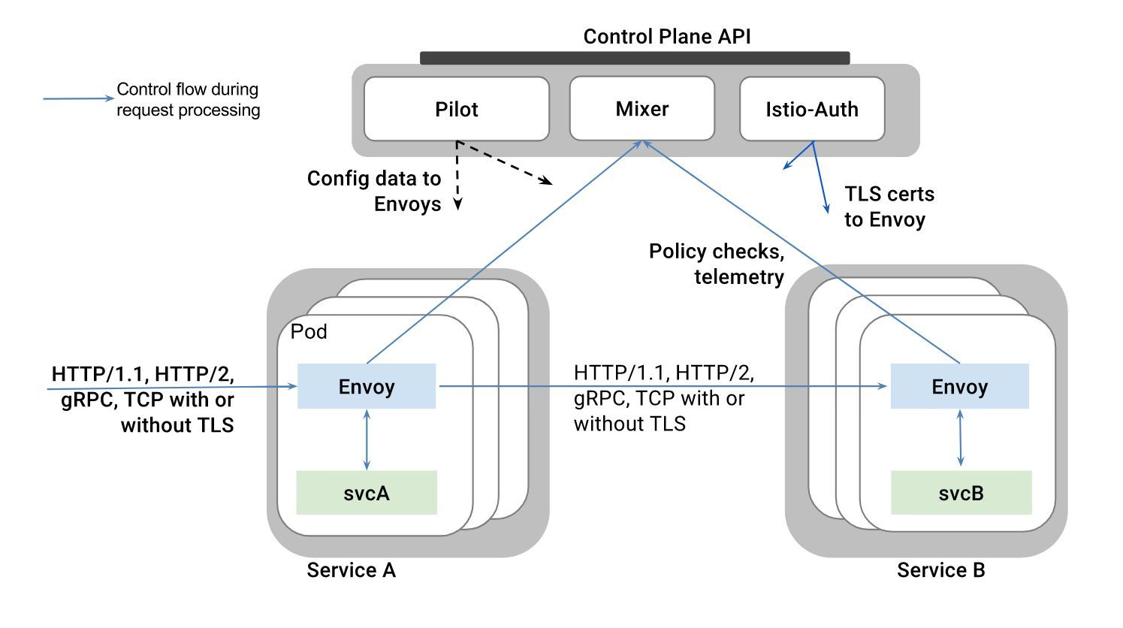
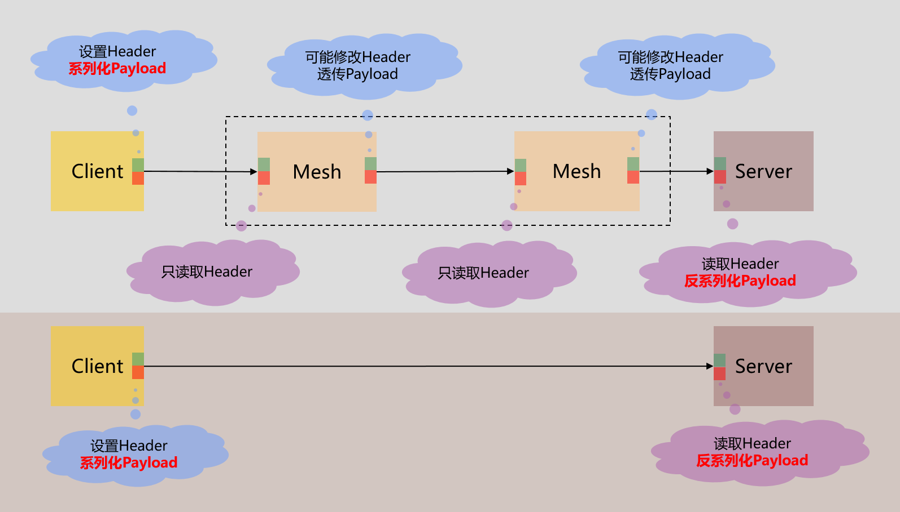
3.1 What is service mesh？ 服务网格介绍
服务网格（Service Mesh）是致力于解决服务间通讯的基础设施层。它负责在现代云原生应用程序的复杂服务拓扑来可靠地传递请求。
实际上，Service Mesh 通常是通过一组轻量级网络代理（Sidecar proxy），与应用程序代码部署在一起来实现，而无需感知应用程序本身。
Service Mesh是微服务时代的TCP协议。
Notes:
1、数据平面，控制平面，逻辑结构（动静结构）
TCP 与 网络层
流量劫持 手工/proxy/iptables操作系统层面
回环性能 ip层

Slide 14
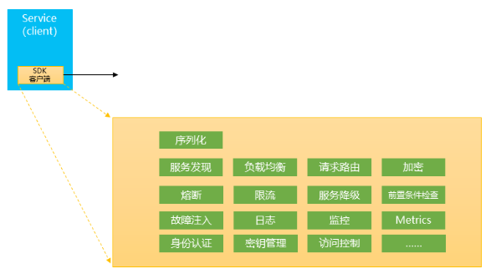
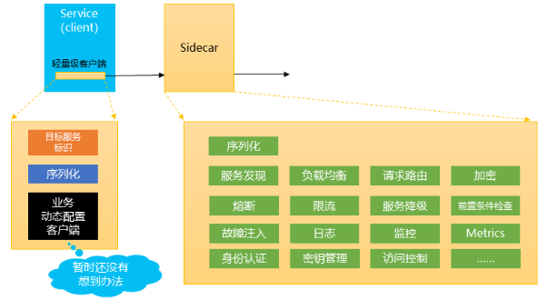
3.2 Compares to traditional microservice 与传统微服务的比较
负载均衡
精细流量策略
服务发现
服务监控
追踪
路由
服务与服务的安全通信
服务治理与业务逻辑解耦
Notes:
零侵入（JVM），代码干净，依赖库升级无侵入
基础设施下沉

Slide 15
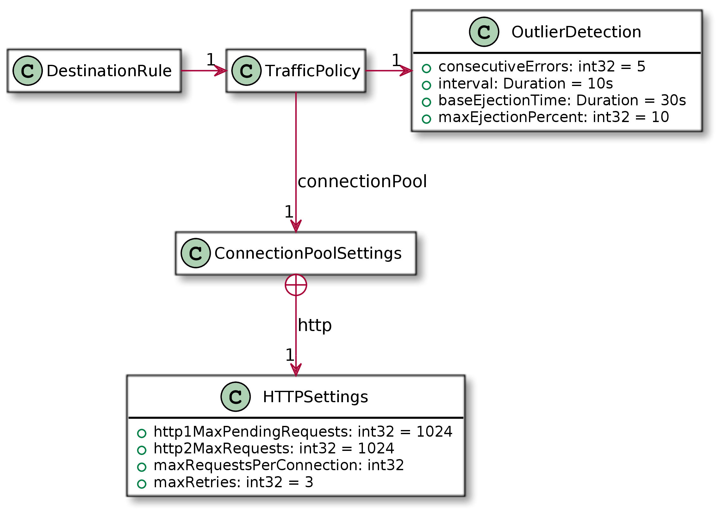
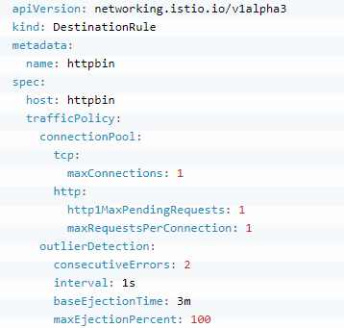
3.2 Compares to traditional microservice 与传统微服务的比较
熔断
出站调用通过Envoy代理，所以很容易检测到它们何时超时。然后代理可以拦截进一步的调用并立即返回，从而有效地执行fail-fast
Istio是一个服务网格，它支持基于连接池、每个连接的请求和故障检测参数的熔断
Notes:
Yaml设计
客户端和服务端负载均衡

Slide 16
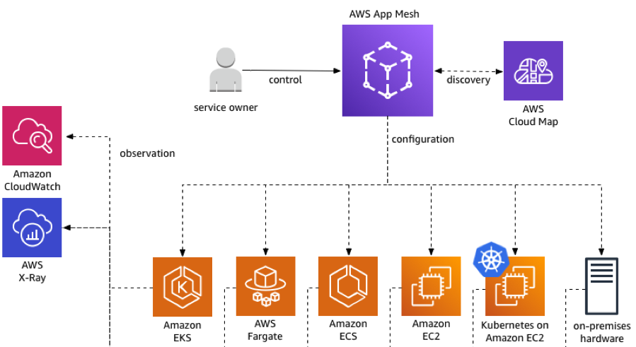
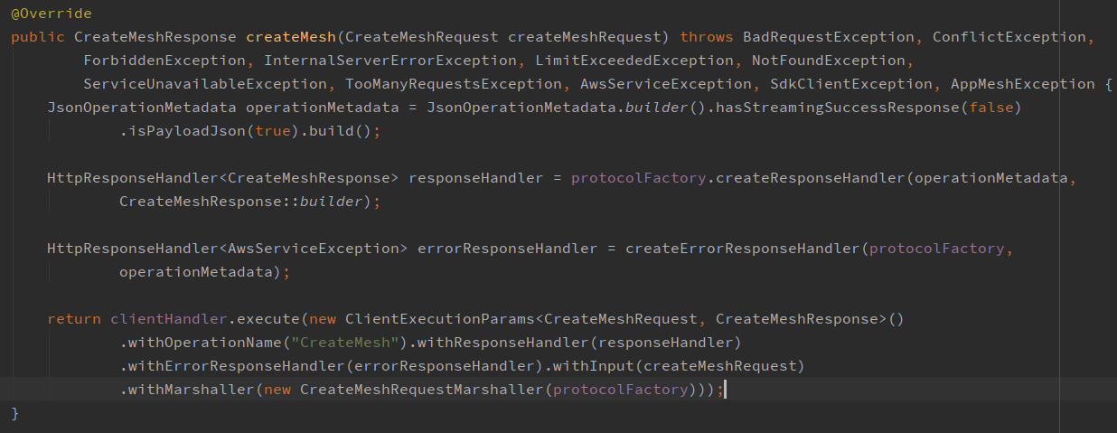
3.3 How to use service mesh？ 如何替代spring cloud等微服务框架
AWS云原生应用ServiceMesh步骤
申请AWS APP MESH服务
配置APP MESH网格，设置逻辑名称
应用部署文件中声明service mesh逻辑服务
应用内通过逻辑API直接调用Mesh服务
云环境调试
应用上云
Maven
<dependency>
<groupId>software.amazon.awssdk</groupId>
<artifactId>appmesh</artifactId>
<version>2.8.7</version>
</dependency>
Notes:
1、中间件sdk
2、集成开源方案
3、 使用Ctrip组件

Slide 17
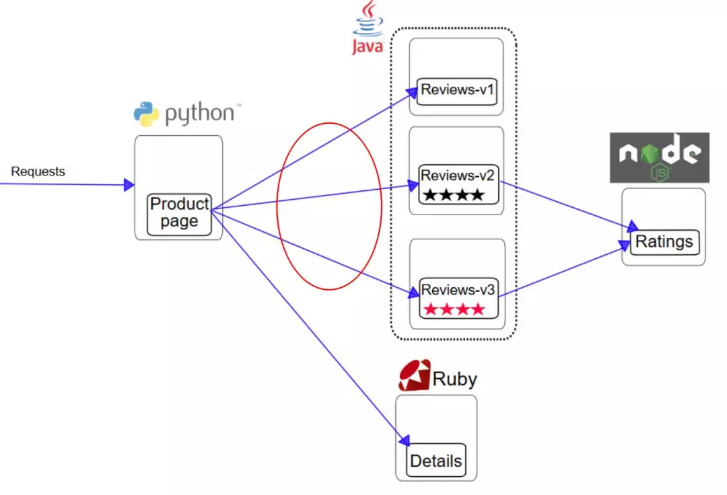
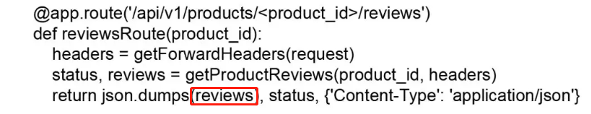
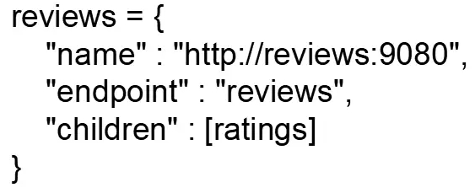
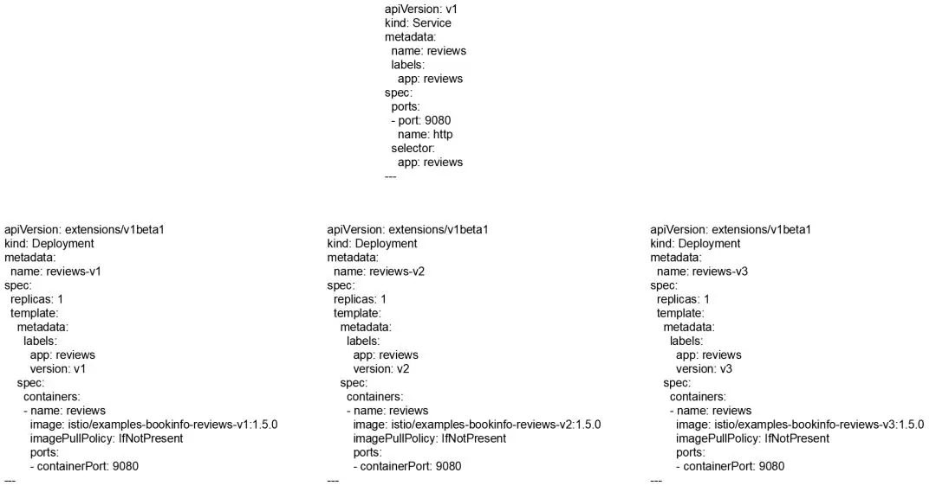
3.3 How to use service mesh？ 如何替代spring cloud等微服务框架
③
①
②

Slide 18
总结
基础设施的透明、无侵入
保持无状态，保持简单
网络通讯中间件下沉到基础设施
服务中间件优先采用AWS服务
适用于AWS的开发环境

